Slide 1
IO引脚复用和映射
参考资料：
  探索者STM32F4开发板：
  《STM32F4开发指南-库函数版本》-4.4 IO引脚复用和映射
  STM32F4xx官方资料：
  《STM32F4xx中文参考手册》-第7章通用IO

Slide 2
1. 端口复用
什么是端口复用？
STM32有很多的内置外设，这些外设的外部引脚都是与GPIO复用的。也就是说，一个GPIO如果可以复用为内置外设的功能引脚，那么当这个GPIO作为内置外设使用的时候，就叫做复用。

Slide 3

1. 端口复用
淘宝店铺：http://eboard.taobao.com 技术论坛:www.openedv.com

Slide 4
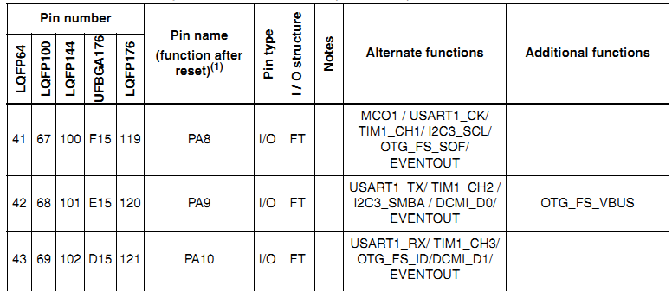
1. 端口复用
例如串口1 的发送接收引脚是PA9,PA10，当我们把PA9,PA10不用作GPIO，而用做复用功能串口1的发送接收引脚的时候，叫端口复用。

Slide 5
1. 端口复用
STM32F4的端口复用映射原理
STM32F4系列微控制器IO引脚通过一个复用器连接到内置外设或模块。该复用器一次只允许一个外设的复用功能（AF）连接到对应的IO口。这样可以确保共用同一个IO引脚的外设之间不会发生冲突。
每个IO引脚都有一个复用器，该复用器采用16路复用功能输入（AF0到AF15），可通过GPIOx_AFRL(针对引脚0-7)和GPIOx_AFRH（针对引脚8-15）寄存器对这些输入进行配置，每四位控制一路复用。

Slide 6
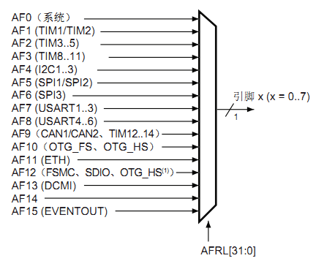
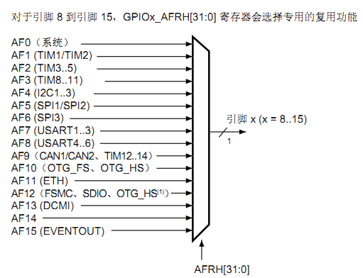
1. 端口复用
端口复用映射示意图

Slide 7
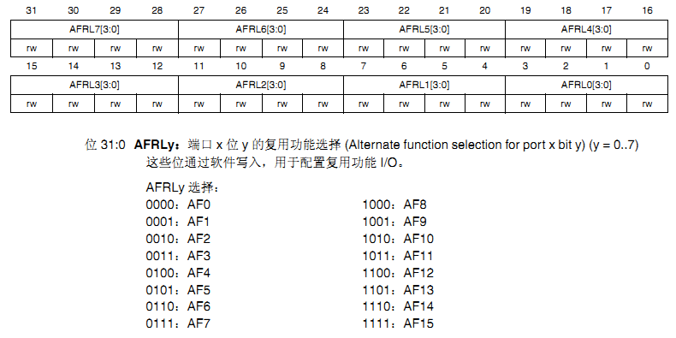
1. 端口复用
AFRL寄存器

Slide 8
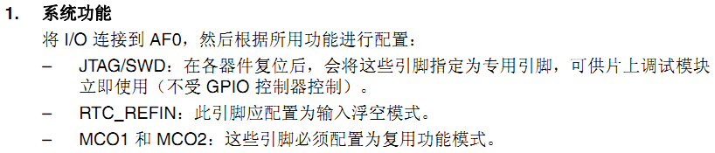

1. 端口复用
复用功能映射配置

Slide 9
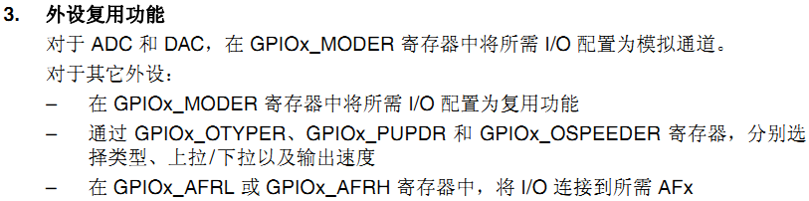
1. 端口复用

Slide 10
1. 端口复用配置过程
端口复用为复用功能配置过程
-以PA9,PA10配置为串口1为例
①GPIO端口时钟使能。
RCC_AHB1PeriphClockCmd(RCC_AHB1Periph_GPIOA,ENABLE);
②复用外设时钟使能。
比如你要将端口PA9,PA10复用为串口，所以要使能串口时钟。
RCC_APB2PeriphClockCmd(RCC_APB2Periph_USART1,ENABLE);
③端口模式配置为复用功能。 GPIO_Init（）函数。
GPIO_InitStructure.GPIO_Mode = GPIO_Mode_AF;//复用功能

Slide 11
1. 端口复用配置过程
④配置GPIOx_AFRL或者GPIOx_AFRH寄存器，将IO连接
到所需的AFx。
/*PA9连接AF7，复用为USART1_TX */
GPIO_PinAFConfig(GPIOA,GPIO_PinSource9,GPIO_AF_USART1);
/* PA10连接AF7,复用为USART1_RX*/
GPIO_PinAFConfig(GPIOA,GPIO_PinSource10,GPIO_AF_USART1);

Slide 12
1. 端口复用配置过程
PA9,PA10复用为串口1的配置过程
RCC_AHB1PeriphClockCmd(RCC_AHB1Periph_GPIOA,ENABLE); //使能GPIOA时钟 ①
RCC_APB2PeriphClockCmd(RCC_APB2Periph_USART1,ENABLE);//使能USART1时钟 ②
//USART1端口配置③
GPIO_InitStructure.GPIO_Pin = GPIO_Pin_9 | GPIO_Pin_10; //GPIOA9与GPIOA10
GPIO_InitStructure.GPIO_Mode = GPIO_Mode_AF;//复用功能
GPIO_InitStructure.GPIO_Speed = GPIO_Speed_50MHz; //速度50MHz
GPIO_InitStructure.GPIO_OType = GPIO_OType_PP; //推挽复用输出
GPIO_InitStructure.GPIO_PuPd = GPIO_PuPd_UP; //上拉
GPIO_Init(GPIOA,&GPIO_InitStructure); //初始化PA9，PA10
//串口1对应引脚复用映射 ④
GPIO_PinAFConfig(GPIOA,GPIO_PinSource9,GPIO_AF_USART1); //GPIOA9复用为USART1
GPIO_PinAFConfig(GPIOA,GPIO_PinSource10,GPIO_AF_USART1); //GPIOA10复用为USART1

Slide 13
目录
1
NVIC中断优先级分组
2
NVIC中断优先级设置
3
NVIC总结

Slide 14
1. NVIC中断优先级分组
参考资料：
  探索者STM32F4开发板：
  《STM32F4开发指南-库函数版本》-4.5小节 中断优先级分组管理
  STM32F4xx官方资料：
  《STM32F4xx中文参考手册》-第10章 中断和事件

Slide 15
1. NVIC中断优先级分组
CM4内核支持256个中断，其中包含了16个内核中断和240个外部中断，并且具有256级的可编程中断设置。
STM32F4并没有使用CM4内核的全部东西，而是只用了它的一部分。
-STM32F40xx/STM32F41xx总共有92个中断。
-STM32F42xx/STM32F43xx则总共有96个中断
STM32F40xx/STM32F41xx的92个中断里面，包括10个内核中断和82个可屏蔽中断，具有16级可编程的中断优先级，而我们常用的就是这82个可屏蔽中断。

Slide 16
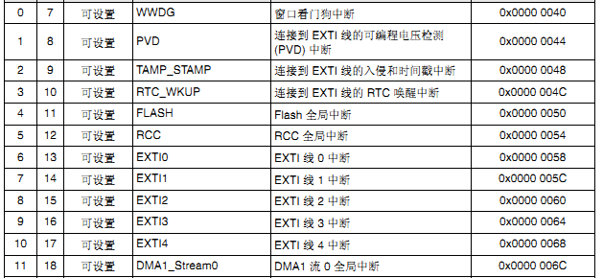
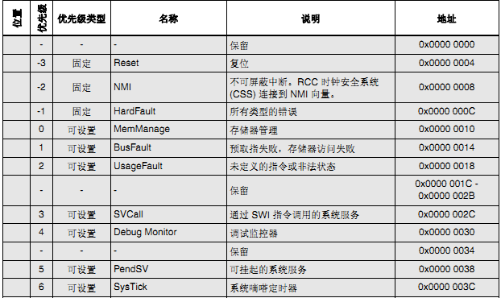
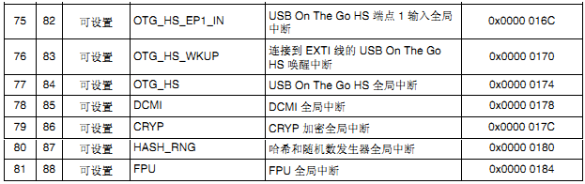
1. NVIC中断优先级分组
《STM32F4xx中文参考手册》P234 表45和46
STM32F405xx/STM32F407XX向量表
82个可屏蔽中断
10个内核中断
……

Slide 17


1. NVIC中断优先级分组
几十个中断，怎么管理？

Slide 18
1. NVIC中断优先级分组
中断管理方法：
首先，对STM32中断进行分组，组0~4。同时，对每个中断设置一个抢占优先级和一个响应优先级值。
分组配置是在寄存器SCB->AIRCR中配置：
组 | AIRCR[10：8] | IP bit[7：4]分配情况 | 分配结果
0 | 111 | 0：4 | 0位抢占优先级，4位响应优先级
1 | 110 | 1：3 | 1位抢占优先级，3位响应优先级
2 | 101 | 2：2 | 2位抢占优先级，2位响应优先级
3 | 100 | 3：1 | 3位抢占优先级，1位响应优先级
4 | 011 | 4：0 | 4位抢占优先级，0位响应优先级

Slide 19
1. NVIC中断优先级分组
抢占优先级 & 响应优先级区别：
高优先级的抢占优先级是可以打断正在进行的低抢占优先级中断的。
抢占优先级相同的中断，高响应优先级不可以打断低响应优先级的中断。
抢占优先级相同的中断，当两个中断同时发生的情况下，哪个响应优先级高，哪个先执行。
如果两个中断的抢占优先级和响应优先级都是一样的话，则看哪个中断先发生就先执行；

Slide 20
1. NVIC中断优先级分组
举例：
假定设置中断优先级组为2，然后设置
中断3(RTC中断)的抢占优先级为2，响应优先级为1。 中断6（外部中断0）的抢占优先级为3，响应优先级为0。中断7（外部中断1）的抢占优先级为2，响应优先级为0。
那么这3个中断的优先级顺序为：中断7>中断3>中断6。

Slide 21
1. NVIC中断优先级分组
特别说明：
一般情况下，系统代码执行过程中，只设置一次中断优先级分组，比如分组2，设置好分组之后一般不会再改变分组。随意改变分组会导致中断管理混乱，程序出现意想不到的执行结果。

Slide 22
1. NVIC中断优先级分组
中断优先级分组函数：
void NVIC_PriorityGroupConfig(uint32_t NVIC_PriorityGroup);
void NVIC_PriorityGroupConfig(uint32_t NVIC_PriorityGroup)
{
assert_param(IS_NVIC_PRIORITY_GROUP(NVIC_PriorityGroup));
SCB->AIRCR = AIRCR_VECTKEY_MASK | NVIC_PriorityGroup;
}
NVIC_PriorityGroupConfig(NVIC_PriorityGroup_2);

Slide 23


2. 中断优先级设置
分组设置好之后，怎么设置单个中断的抢占优先级和响应优先级？

Slide 24
2. 中断优先级设置
中断设置相关寄存器
__IO uint8_t IP[240]; //中断优先级控制的寄存器组
__IO uint32_t ISER[8]; //中断使能寄存器组
__IO uint32_t ICER[8]; //中断失能寄存器组
__IO uint32_t ISPR[8]; //中断挂起寄存器组
__IO uint32_t ICPR[8]; //中断解挂寄存器组
__IO uint32_t IABR[8]; //中断激活标志位寄存器组

Slide 25
2. 中断优先级设置
MDK中NVIC寄存器结构体
typedef struct
{
__IO uint32_t ISER[8];
uint32_t RESERVED0[24];
__IO uint32_t ICER[8];
uint32_t RSERVED1[24];
__IO uint32_t ISPR[8];
uint32_t RESERVED2[24];
__IO uint32_t ICPR[8];
uint32_t RESERVED3[24];
__IO uint32_t IABR[8];
uint32_t RESERVED4[56];
__IO uint8_t IP[240];
uint32_t RESERVED5[644];
__O uint32_t STIR;
} NVIC_Type;

Slide 26
2. 中断优先级设置
对于每个中断怎么设置优先级？
中断优先级控制的寄存器组：IP[240]
全称是：Interrupt Priority Registers
240个8位寄存器，每个中断使用一个寄存器来确定优先级。STM32F40x系列一共82个可屏蔽中断，使用IP[81]~IP[0]。
每个IP寄存器的高4位用来设置抢占和响应优先级（根据分组），低4位没有用到。
void NVIC_Init(NVIC_InitTypeDef* NVIC_InitStruct);

Slide 27
2. 中断优先级设置
中断使能寄存器组：ISER[8]
作用：用来使能中断
32位寄存器，每个位控制一个中断的使能。STM32F40x只有82个可屏蔽中断，所以只使用了其中的ISER[0]~ISER[2]。
ISER[0]的bit0~bit31分别对应中断0~31。ISER[1]的bit0~27对应中断32~63；ISER[2]的bit0~17对应中断64~81；
void NVIC_Init(NVIC_InitTypeDef* NVIC_InitStruct);

Slide 28
2. 中断优先级设置
中断失能寄存器组：ICER[8]
作用：用来失能中断
32位寄存器，每个位控制一个中断的失能。STM32F40x只有82个可屏蔽中断，所以只使用了其中的ICER[0]和ICER[1]。
ICER[0]的bit0~bit31分别对应中断0~31。ICER[1]的bit0~27对应中断32~63； ICER[3]的bit0~17对应中断64~82；
配置方法跟ISER一样。
void NVIC_Init(NVIC_InitTypeDef* NVIC_InitStruct);

Slide 29
2. 中断优先级设置
中断挂起控制寄存器组：ISPR[8]
作用：用来挂起中断
中断解挂控制寄存器组：ICPR[8]
作用：用来解挂中断
static __INLINE void NVIC_SetPendingIRQ(IRQn_Type IRQn)；
static __INLINE uint32_t NVIC_GetPendingIRQ(IRQn_Type IRQn)；
static __INLINE void NVIC_ClearPendingIRQ(IRQn_Type IRQn)

Slide 30
2. 中断优先级设置
中断激活标志位寄存器组：IABR [8]
作用：只读，通过它可以知道当前在执行的中断是哪一个
如果对应位为1，说明该中断正在执行。
static __INLINE uint32_t NVIC_GetActive(IRQn_Type IRQn)

Slide 31
2. 中断优先级设置
中断参数初始化函数
void NVIC_Init(NVIC_InitTypeDef* NVIC_InitStruct);
typedef struct
{
uint8_t NVIC_IRQChannel; //设置中断通道
uint8_t NVIC_IRQChannelPreemptionPriority;//设置响应优先级
uint8_t NVIC_IRQChannelSubPriority; //设置抢占优先级
FunctionalState NVIC_IRQChannelCmd; //使能/使能
} NVIC_InitTypeDef;
NVIC_InitTypeDef NVIC_InitStructure;
NVIC_InitStructure.NVIC_IRQChannel = USART1_IRQn;//串口1中断
NVIC_InitStructure.NVIC_IRQChannelPreemptionPriority=1 ;// 抢占优先级为1
NVIC_InitStructure.NVIC_IRQChannelSubPriority = 2;// 子优先级位2
NVIC_InitStructure.NVIC_IRQChannelCmd = ENABLE;//IRQ通道使能
NVIC_Init(&NVIC_InitStructure); //根据上面指定的参数初始化NVIC寄存器

Slide 32
3. NVIC总结
中断优先级设置步骤
系统运行后先设置中断优先级分组。调用函数：
void NVIC_PriorityGroupConfig(uint32_t NVIC_PriorityGroup);
整个系统执行过程中，只设置一次中断分组。
②针对每个中断，设置对应的抢占优先级和响应优先级：
void NVIC_Init(NVIC_InitTypeDef* NVIC_InitStruct);
③ 如果需要挂起/解挂，查看中断当前激活状态，分别调用相关函数即可。

